Slide 1
Outils et Méthodes du Développeur
OMB-104
Sammy Dieleman
OMB@amstram.be
Développeur d’interfaces WEB – X75
Développeur d’applications mobiles – X76

Slide 2
OMB-104
- 0 -
Précédemment dans OMB

Slide 3
OMB-104 | OMB-103
1. Ordinateur & Opacité
2. Navigateurs & Requêtes
3. Page web
4. Pratique : Inspecteur Web
5. Site web
6. CMS

Slide 4
OMB-104
0. Résumé cours précédent
1. Euristique
2. DMAIC
3. Exercice : Wordpress (2/3)

Slide 5
OMB-104
- 1 -
Euristique
Commence par eu-, comme euphorie

Slide 6
OMB–104 | Euristique
1) Art d'inventer, de faire des découvertes en résolvant des problèmes à partir de connaissances incomplètes.
2) Art de repérer de manière exhaustive toute la documentation relative à un sujet d’étude
3) (Psychologie) Suite d'opérations mentales simples conduisant à une prise de décision rapide, ou à l’estimation d’un risque.
4) (Informatique, Sciences) Méthode de résolution de problèmes non fondée sur un modèle formel et qui n’aboutit pas nécessairement à une solution optimale

Slide 7
OMB–104 | Euristique
Euristique
=
Tire ton plan

Slide 8
OMB-104
- 2 -
DMAIC
Commence par eu-, comme euphorie

Slide 9
OMB–104 | DMAIC
D Define
M Mesure
A Analyse
I Improve
C Control

Slide 10
OMB–104 | DMAIC
Define définir le projet, le processus à améliorer
  Réaliser un site web
  Estimer le temps de réalisation
Mesure mettre sous monitoring le processus
  Mesurer le temps de réalisation de chaque étape

Slide 11
OMB–104 | DMAIC
Analyse réaliser une analyse des données
    Qu’est ce qui a pris le plus de temps et pourquoi ?
Improve trouver des actions d'améliorations
    Augmenter connaissances de base
    Trouver les ressources plus rapidement
    Réduire le temps de décision
    Réduire le temps de mise en place
Control recommencer et vérifier

Slide 12
OMB-104
- 3 -
Exercice
Commence par eu-, comme euphorie

Slide 13
OMB–104 | Exercice
Exercice pratique
Créer un site web avec Wordpress

Slide 14
OMB–104 | Exercice
Méthodes :
  Euristique
  DMAIC
Exercice pratique :
Créer un site web avec Wordpress
Outils :
Wordpress.com
Adresse e-mail
De quoi écrire et dessiner
Curiosité, patience

Slide 15
OMB–104 | Exercice
Formuler un projet de mini-site (CV, produit, spectacle, quizz, ..)
Dessiner l’interface
S’enregistrer sur wordpress.com
Découvrir les fonctions de base de Wordpress
Trouver les thèmes et plugins manquants
Comparer les thèmes avec les outils dev & uitest.com
Ecrire un rapport d’amélioration ordonné

Slide 16
OMB–104 | Exercice
1) Formuler le projet
  Audience cible (publique/privé + segments)
  Objectif (informatif, commercial, jeu, collecte d’info, ..)
  Compétition ? (trouver 3 sites similaires)
    Valeurs et expressions
    Différences
    Pourquoi visiter votre site et pas le leur ?

Slide 17
OMB–104 | Exercice
1) Formuler le projet
  Fonctionnalités
    Must-have / Nice-to-have / Never-have
    Formulaire contact, section membre, chat, ..
    multi-langues
    réseaux sociaux,
    paiement,
    …

Slide 18
OMB–104 | Exercice
1) Formuler le projet
  Charte graphique
    images, logo, boutons,
    Couleurs
  Temps requis (estimation)

Slide 19
OMB–104 | Exercice
2) Dessiner l’interface
  Style ?
  Outils ?
  Mobile / Desktop / Tablette ?

Slide 20
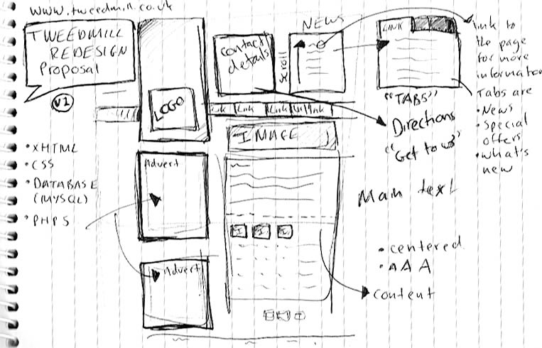
OMB–104 | Exercice

Slide 21
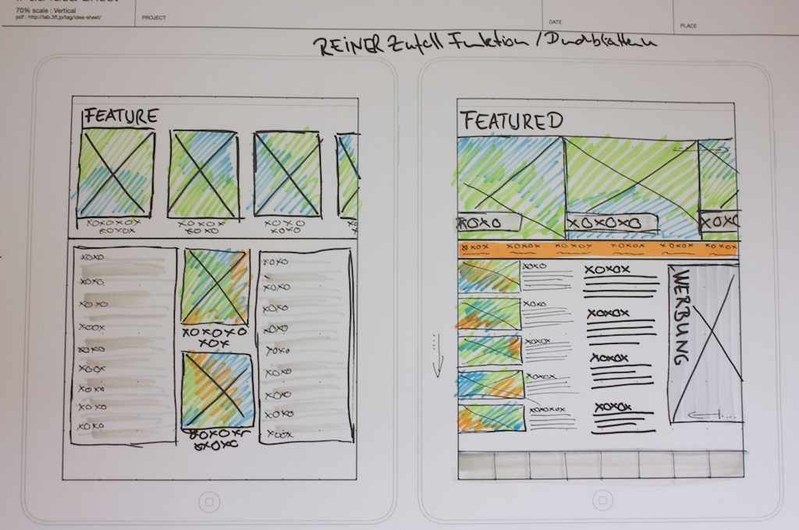
OMB–104 | Exercice

Slide 22
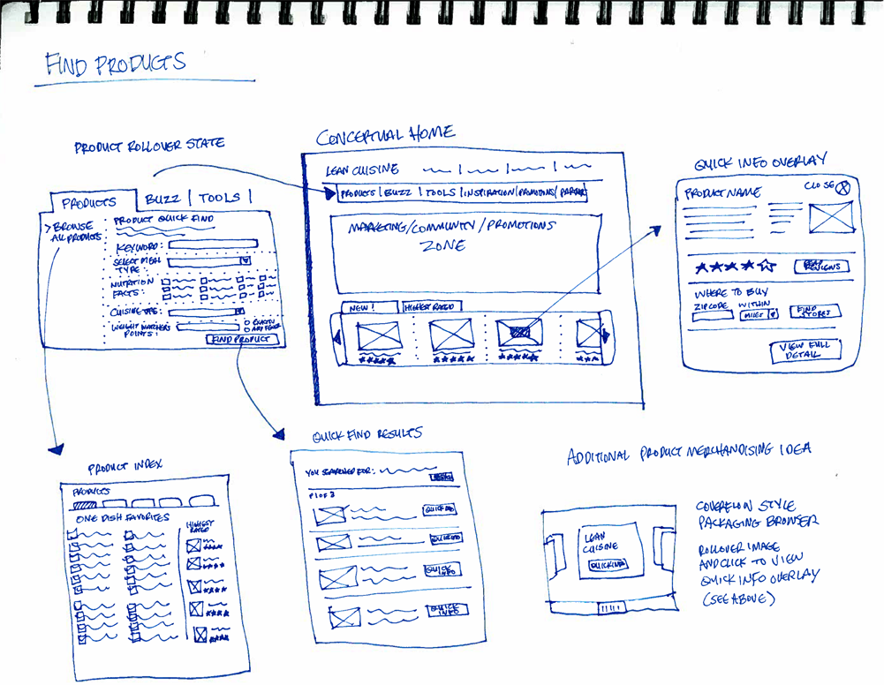
OMB–104 | Exercice

Slide 23
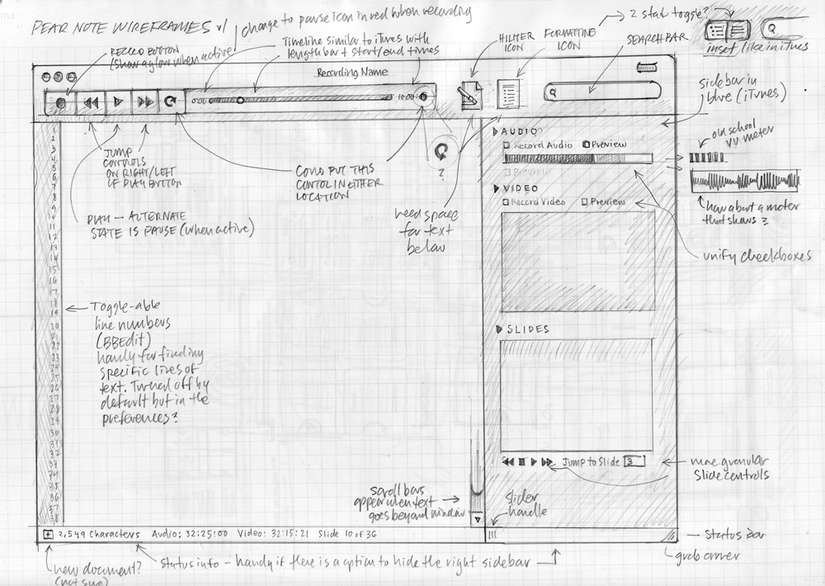
OMB–104 | Exercice

Slide 24
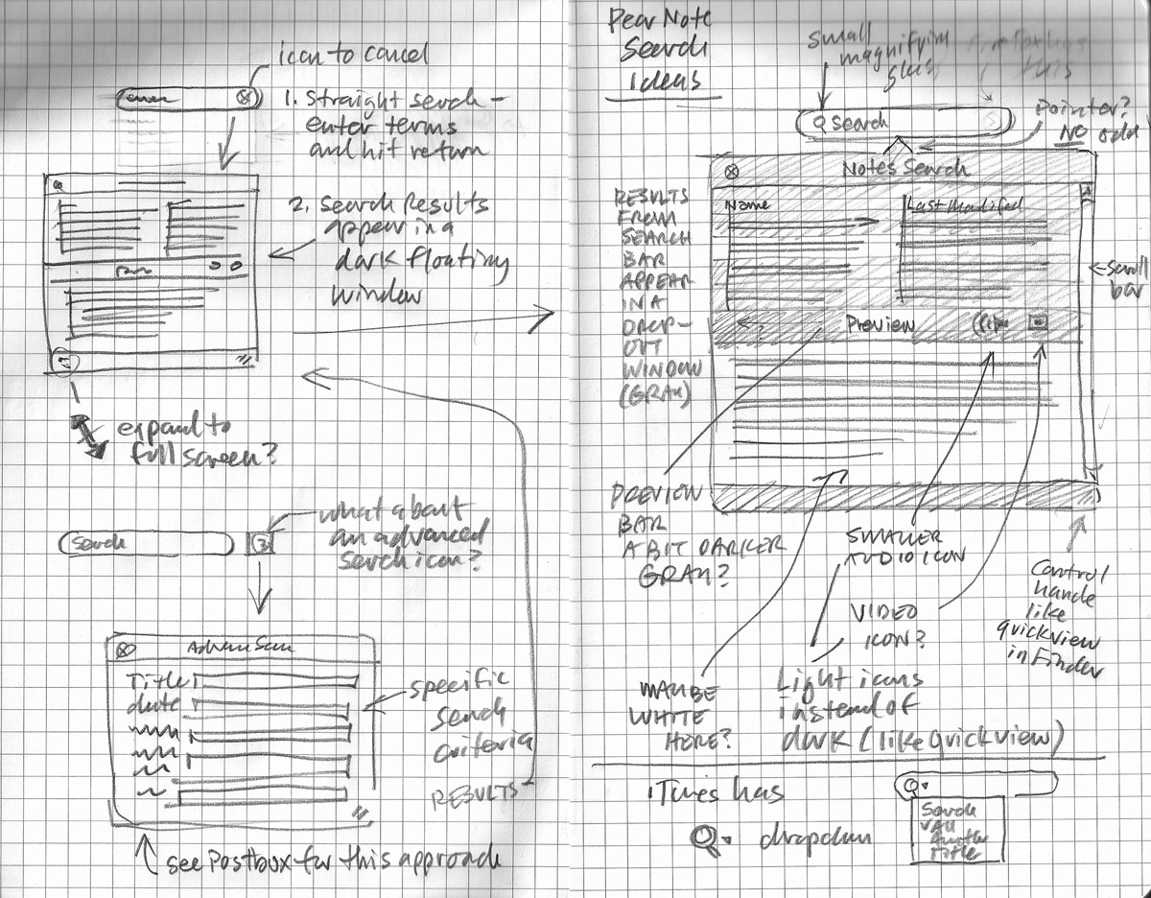
OMB–104 | Exercice

Slide 25
OMB–104 | Exercice
Exemples réels
https://www.amicaledeloreal.be/
https://amstram.be/EFP/OMB/OMB-4-annexe4.pdf
https://www.pajawa.be
https://amstram.be/EFP/OMB/OMB-4-annexe1.pdf
http://levergerderosee.be/
https://amstram.be/EFP/OMB/OMB-4-annexe2.pdf
https://www.bioguide.be/
https://amstram.be/EFP/OMB/OMB-4-annexe31.pdf
https://amstram.be/EFP/OMB/OMB-4-annexe32.pdf
https://amstram.be/EFP/OMB/OMB-4-annexe33.pdf
Formulation (wordpress)
Sketches
Formulation & Sketch
Charte graphique
Analyse site web
Réponse web dev

Slide 26
OMB–104 | Exercice
Formuler un projet de mini-site (CV, produit, spectacle, quizz, ..)
Dessiner l’interface
S’enregistrer sur wordpress.com
Découvrir les fonctions de base de Wordpress
Trouver les thèmes et plugins manquants
Comparer les thèmes avec les outils dev & uitest.com
Ecrire un rapport d’amélioration ordonné

Slide 27
OMB–104 | Exercice
Formuler un projet de mini-site (CV, produit, spectacle, quizz, ..)
Dessiner l’interface
S’enregistrer sur wordpress.com
Découvrir les fonctions de base de Wordpress
Trouver les thèmes et plugins manquants
Comparer les thèmes avec les outils dev & uitest.com
Ecrire un rapport d’amélioration ordonné

Slide 28
OMB–104 | Exercice
Formuler un projet de mini-site (CV, produit, spectacle, quizz, ..)
Dessiner l’interface
S’enregistrer sur wordpress.com
Découvrir les fonctions de base de Wordpress
Trouver les thèmes et plugins manquants
Comparer les thèmes avec les outils dev & uitest.com
Écrire un rapport d’amélioration ordonné

Slide 29
OMB–104 | Exercice
Amélioration du site
  Basé sur les données de l’inspecteur
  Ordre d’améliorations (Loi pareto)
Amélioration du processus
  DMAIC

Slide 30
Des questions ?

